Slide 1
Démence et capacité de logement combien de temps est-elle assurée ? comment peut-elle être conservée ?
PD Dr med Albert Wettstein
Médecin-chef du service médical de la ville de Zurich y compris Memoryklinik Entlisberg et conseiller médical AT, aujourd'hui APEA, Zurich 1983-2011.
Membre direction académ. du Centre de gérontologie UZH Président de la FAKO ZH Unabhängige Beschwerdestelle für das Alter (instance indépendante de recours pour les personnes âgées)
Journée d'étude SVBB-ASCP Thoune 15.9.2023

Slide 2
Fréquence de la démence
Elle double à chaque fois que la personne a 5 ans de plus et si un parent ou un frère/une sœur est dément/e
60-64 ans : 0,7 % nouveau 0,4% 65-69 ans : 1,4 % 0,7%
70-74 ans : 2,8 % 1,4% 75-79 ans : 5,6 % 2,8%
80-84j : 10 % 5% 85-89j : 20 % 10%
> 90j : 40 % 20%
CH : 8’000 personnes < 60 ans atteintes de démence
Deux fois moins de nouveaux cas de démence au cours des 30 dernières années

Slide 3
7 questions pertinentes à poser à un proche d’une personne concernée
Par rapport à il y a 2 ans :
un peu moins bien = 1 pt beaucoup moins bien = 2 pts
2 à 4 points : prédémence
> 4 points : 95% probablement démence avec dysfonctionnements importants dans la vie quotidienne

Slide 4
Les 7 questions
Se souvenir des adresses, des professions de ses amis
Se souvenir d'événements récents
Se souvenir des conversations d'il y a quelques jours
Se souvenir du jour et du mois
Retrouver ce qui n'est habituellement pas classé/rangé
Pouvoir apprendre de nouvelles choses
Savoir gérer ses finances

Slide 5
A retenir pour le diagnostic de démence
Outre les troubles de la mémoire
(= symptôme principal ≠ symptôme provoquant de la souffrance) Au moins un des symptômes suivants :
Troubles dans l’exécution = défaillance des lobes frontaux = nécessaires au jugement, à la prise de décision, à la concentration, à l'abstraction, à la répression
Sens de l'espace (lobe pariétal), orientation spatiale et habileté manuelle, mouvements, reconnaissance faciale
Trouble du langage (lobe temporal) : comprendre >> parler, lire, écrire, calculer

Slide 7
Déficits linguistiques en cas de démence
Mieux parler que comprendre. Test nécessaire :
placer 5 objets devant la personne, puis dire
Donnez-moi celui qui se trouve entre x et y :
Crayon = X Gomme
Trombone = y
Stylo à bille
Petit papier
si elle tend la gomme : compréhension = bonne, sinon faire des demandes plus simples jusqu'à ce qu'elle comprenne à plusieurs reprises >> Instructions pour parler avec la personne concernée

Slide 8
Taux de survie en cas de démence diagnostiquée
60-69 ans: | 6.7 | (25% / 75 % | : 3.1 / 10.8) | ans
90+ ans: | 1.9 | (25% / 75 % | : 0.7 / 3.6) | ans
80-89 ans: | taux de survie de 5 ans: |  | avec démence sans démence | 25 % 60 %
La démence est la troisième cause de décès

Slide 9
Concept socio-écologique de R.H. Moos 1994 : donne des directives pour la capacité de logement
Personnalité
Biographie
Maladies p. ex. démence
Personnalité Biographie Maladies
Personne Comportement p. ex. accident, risque d'incendie
Environnement
social physique Vous ! Famille, aide et soins à domicile, MZD, HHD
Personne Comportement

Slide 10
S'occuper seul d'une personne atteinte de démence ?
Par exemple, lorsque des personnes atteintes de démence refusent une aide extérieure.
Quand une seule personne s'occupe d'une personne démente : elle tombe soit malade (dépression, maladie liée au stress, éventuellement décès) soit devient agressive, maltraitante.
Les proches aidants ont besoin d'être relayés (par la famille, les voisins, les services d'aide et de soins à domicile ou autres). Ne pas demander aux personnes concernées, juste les informer = autorité attentionnée/bienveillante
Postulat politique : les soins ambulatoires doivent pouvoir être financés par les PC à l'âge de la retraite, à l’image de l’AI (adopté au CN)

Slide 11
Soutien et conseils aux proches aidants
Visites à des groupes de proches
Conseil téléphonique d'Alzheimer Suisse Tél. 058 058 80 20
Contacts avec le responsable des aînés de la commune
Services de visite CRS ZH, PS ZH, églises (va bene)
Centres de jour pour personnes atteintes de démence
Semaines de vacances d'Alzheimer ZH ou CH
Avertissement de « gestion » de la personne à l’aide de sédatifs

Slide 12
Attention : calmer avec des neuroleptiques
Les neuroleptiques sont efficaces dans le traitement des poussées de schizophrénie ou de manie
Ils transforment les personnes atteintes de démence mixte présentant un comportement difficile en personnes somnolantes FACILES A SOIGNER.
La plupart ne sont pas recommandés pour les personnes atteintes de démence : double risque de décès, d'attaque cérébrale, +40% de chutes
Inhibent le centre de récompense : plus rien ne fait plaisir
Soins et médi-alternatifs = directives
Approuver uniquement l’administration de neuroleptiques à court terme ?

Slide 13
Rapport OBSAN 3/2022
De plus en plus de baby-boomers deviennent vieux, fragiles
Si la politique de la vieillesse reste inchangée en CH jusqu'en 2040 : + 69% de personnes nécessitant des soins
d'ici 2040, besoin de 921 nouveaux EMS à raison de 69 lits
Ev. -11% grâce à une durée de soins plus courte : = désormais encore +756 EMS
Si admis uniquement en EMS pour >60 min. de soins/jour : Ev. -16% de besoins en EMS = nouveau +683 EMS

Slide 14
Meilleures options jusqu'en 2040
Nous, les baby-boomers, voulons rester à la maison et ne pas aller en EMS, même si nous sommes fragilisés ou si nous avons besoin d’un degré de soins léger ou moyen.
En dessous de 90-120 min de soins/j. pas d’EMS mais davantage d’aide et de soins à domicile + plus de logements protégés
Une bonne prise en charge permet d'éviter prématurément le besoin en soins
Attention : le risque de chute n'est pas moindre dans un EMS !
Votre mission : organiser le financement de la prise en charge !
Ev. autorité bienveillante/attentionnée (pour HHD, service de visite)

Slide 15
Meilleure prise en charge sociale et du ménage
Modèle de la fondation Paul Schiller : une bonne prise en charge =
Prise de soin de soi et prise en charge par l'entourage
Organisation du quotidien avec l’aide d’un service d'assistance
Participation sociale
Gestion commune du ménage
Assistance et soins
Conseil et coordination

Slide 16
Conséquences d’une bonne prise en charge sociale
Condition : finançable par tous, y compris PC, éventuellement Fond
Meilleure qualité de vie
Besoin en soins plus tardif et moins fréquent jusqu'à peu de temps avant le décès
Pas plus de personnel soignant
Plus de professionnels formés sur le plan social = vous, ainsi que des non-professionnels et bénévoles guidés par les spécialistes : plus de formations et de places de stage nécessaires à cet effet

Slide 17
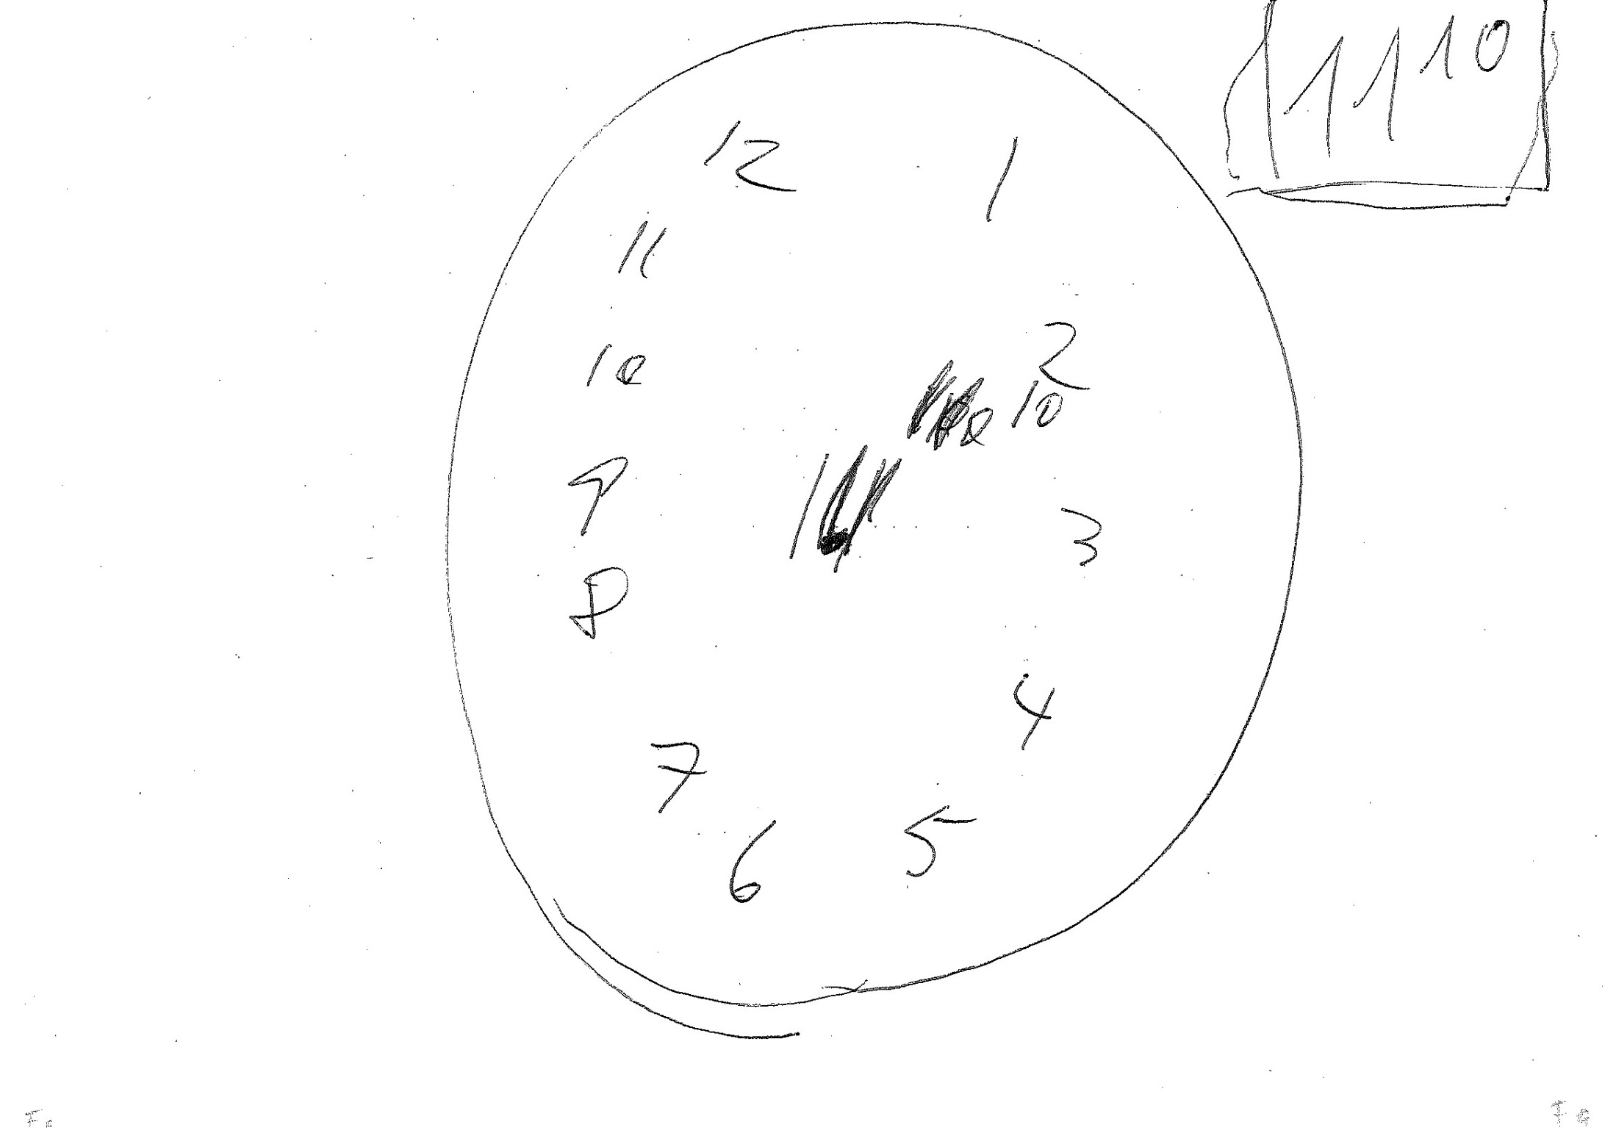
P.ex. professeure, 68 ans, négligée, arrogante
Test de l'horloge : montre la capacité de planification en plus du sens de l'espace
3 images Binet : les histoires sont-elles saisies (pourquoi ?)
Test stroop : noir vert rouge : lire les mots Supprimer les couleurs (teste l'influençabilité)
Test d'association de chiffres et de lettres : 1A 2B 3 C 4 D 5 E... (teste la capacité de conversion, par rapport à 1 2 3 4 ...)
Différents tests informatiques neuropsychologiques
3-5 donnent des valeurs normales bien documentées (important en cas de litige ou si le patient n'est pas conscient)

Slide 18
D'autres exemples concrets seront discutés dans le cadre de l'atelier F / 10.40-11.40
Des questions de compréhension ?
Des commentaires ?

